Slide 2
Deeltjesversnellers

Slide 3
Deeltjesversnellers
+ - + - +
- + - + -

Slide 4
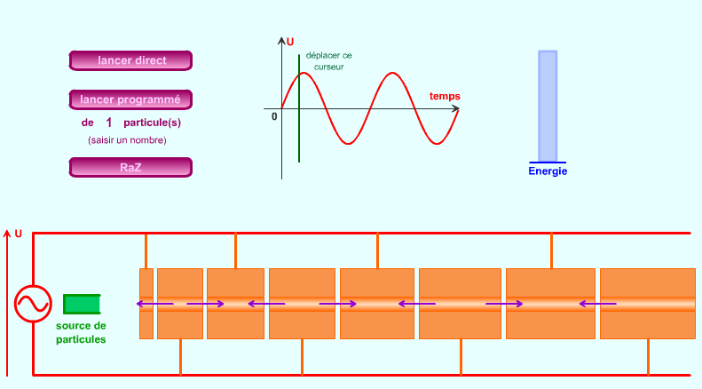
Deeltjesversnellers

Slide 5
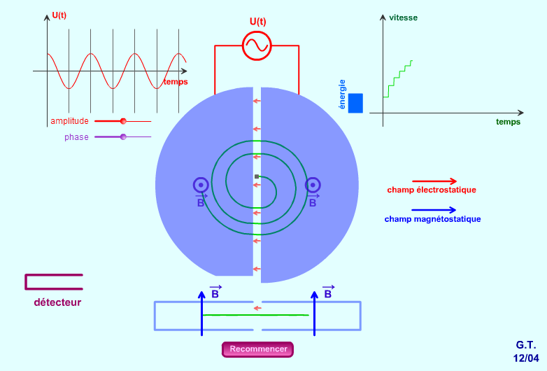
Deeltjesversnellers

Slide 6
Deeltjesversnellers
Joule of elektronvolt?
We berekenen de rustenergie van een proton
Andere eenheid?
Q in coulomb levert joules
ladingseenheid 1
(elektron of proton)
Volt
elektron volt (eV)
1 proton met 100 V versneld heeft dan een energie van 100 eV
1 elektron volt = 1,6.10⁻¹⁹ C x 1 V = 1,6.10⁻¹⁹ J
Bereken de rustmassa van een proton in eV

Slide 7
Deeltjesversnellers

Slide 8
LHC RAP

